Slide 1
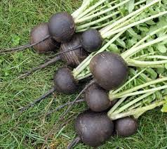
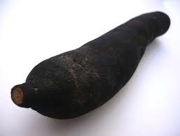
RADIS NOIR

Slide 2
RADIS NOIR
SALADE DE RADIS À L’AVOCAT ET AUX DATTES
Ingrédients : - 1 radis
- 1 avocat
- 1 pomme
- Quelques dattes
- ½ citron, huile d’olive.
Pelez le radis et le râper (grille très fine) avec la pomme. Eplucher l’avocat et le réduire en purée. Ajouter le jus de citron et l’huile d’olive. Mélanger au radis. Ajouter les morceaux de dattes.
La pomme atténue le « piquant » du radis.
RADIS NOIR À LA CRÈME
Ingrédients : - 1 radis noir
- 1 cuillère à soupe de crème fraîche
- sel
Pelez un radis noir, râpez-le, faites-le dégorger au sel puis mélangez-le à de la crème fraîche.
Avec du pain grillé, c'était excellent.
Pensez à bien presser le radis après le rinçage du sel (il rend beaucoup d'eau).
SALADE D'HIVER
Ingrédients : - Radis noir ou radis rose de chine,
- Céleri rave,
- Carotte,
- Pomme,
- Salade sauvage (type plantain lancéolé, stellaire …)
Ou salade d’hiver (endive, mâche…)
Pour la sauce : - moutarde,
- purée d’amandes,
- tamaris, huile d’olive.
Râper céleri, échalote, carotte, radis et pomme.
Garnir avec les feuilles de salade.
Arroser avec la sauce. Mélanger.

Slide 3
RADIS NOIR
SANDWICH DE RADIS NOIR AU BLEU D’AUVERGNE
Ingrédients : - Pain de mie rond - 1 radis noir - 50 g de bleu d'Auvergne par personne - beurre - sel et poivre - porto
Peler le radis. Le couper en fines tranches. Saler et laisser dégorger une heure. Triturer le fromage afin de le réduire en pommade.
Ajouter du poivre et une petite cuillerée de porto par 50 g de fromage. Bien malaxer le tout. Faire griller les tranches de pain. Beurrer. Poser sur le beurre une tranche de radis débarrassée du sel. Tartiner avec le fromage au porto.
Se fait également avec du roquefort.
On peut également remplacer le porto par du cognac et ajouter des raisins secs dans la crème de roquefort, si on aime le salé sucré.
Recette

Slide 4
RADIS NOIR
Recette
Recette

